Slide 1













Slide 2

Đọc đúng từ ngữ, câu, đoạn và toàn bộ bài đọc Làm thỏ con bằng giấy . Biết ngắt nghỉ câu phù hợp sau dấu chấm, dấu phẩy, nhấn giọng vào những từ ngữ, chi tiết quan trọng trong văn bản.
Nhận biết được thông tin quan trọng trong bài đọc Làm thỏ con bằng giấy (dụng cụ, vật liệu, các bước làm thỏ con bằng giấy, …).
Hiểu nội dung khái quát của bài đọc: Những hướng dẫn cụ thể để làm thỏ con bằng giấy.

Slide 3



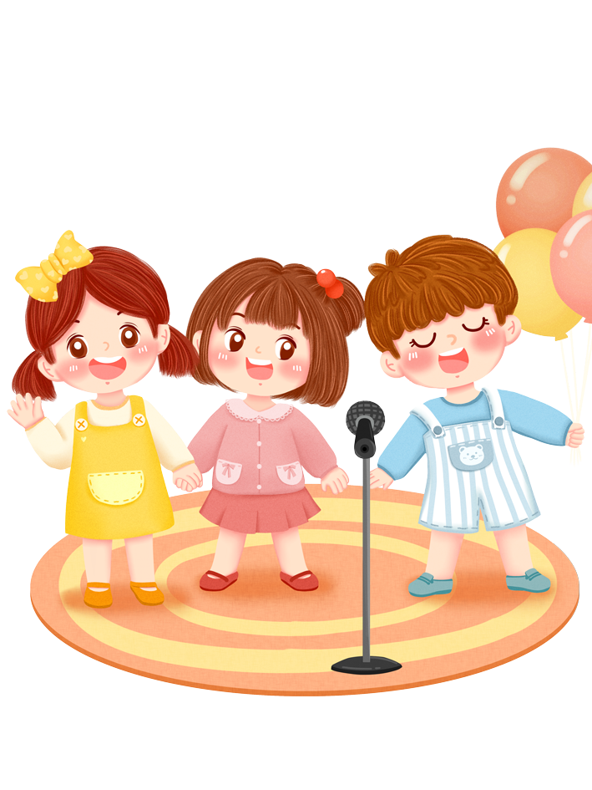








Slide 4



Đọc lại bài “Bầu trời mùa thu” và nêu cảm nghĩ của em về một chi tiết em thích trong bài đọc

Slide 5



Em biết làm những đồ chơi nào?
Chia sẻ với bạn cách làm một đồ chơi?

Slide 6



Slide 7





Mắt dõi
Tay dò
Tai nghe

Slide 8

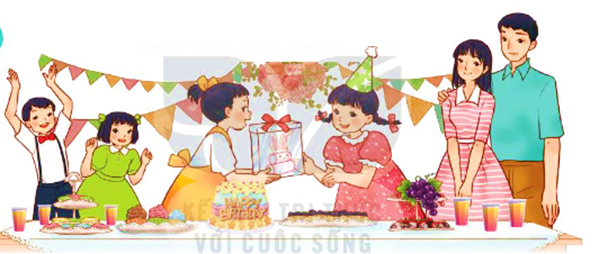
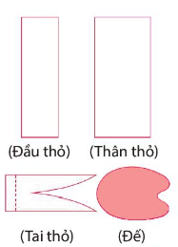
Sắp đến sinh nhật Hoa, Hà quyết định làm tặng bạn một con thỏ bằng giấy. Hà đã chuẩn bị dụng cụ, vật liệu và làm theo cách như sau:
Dụng cụ, vật liệu
- Kéo, bút chì, bút màu, hồ dán.
- Giấy trắng hoặc bìa (2 tờ).
- Giấy màu (1 tờ).
Cách làm
Bước 1. Cắt
- Cắt hai hình chữ nhật từ 2 tờ giấy trắng để làm đầu thỏ, thần thỏ.
+ Hình thứ nhất: rộng 10 cm, dài 25 cm.
+ Hình thứ hai: rộng 15 cm, dài 25 cm.
- Cắt hình tai thỏ từ giấy trắng, sau đó gấp theo đường kẻ nét đứt (như hình bên).
- Cắt đế từ giấy màu (như hình bên).

Slide 9
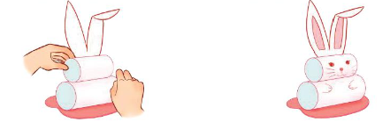
Bước 2. Dán
- Dùng hồ dán hai mép của mỗi hình chữ nhật để tạo đầu thỏ và thân thỏ.
- Dán tai thỏ, đầu thỏ, thân thỏ với nhau, sau đó dán lên đế.
Bước 3. Vẽ
- Dùng bút màu vẽ trang trí tai thỏ.
- Dùng bút màu vẽ mắt, râu, mũi, miệng ở đầu thỏ.
Vậy là Hà đã có một chú thỏ con đáng yêu bằng giấy để tặng Hoa trong ngày sinh nhật. Hi vọng Hoa sẽ vui sướng đón nhận món quà của bạn.
(Lâm Anh tổng hợp)

Slide 10
Chia đoạn
Đoạn 1: Từ đầu …..Giấy màu (1 tờ).
Đoạn 2: Còn lại

Slide 11

nét đứt
trang trí
vui sướng

Slide 12

Trong bài đọc Thỏ con bằng giấy, có từ nào em chưa hiểu nghĩa?

Slide 13
Giải Thích Nghĩa Từ Khó Hiểu
Giải Thích Nghĩa Từ Khó Hiểu
Đế: bộ phận gắn liền với phần dưới của vật, giữ cho vật đứng vững.

Slide 14
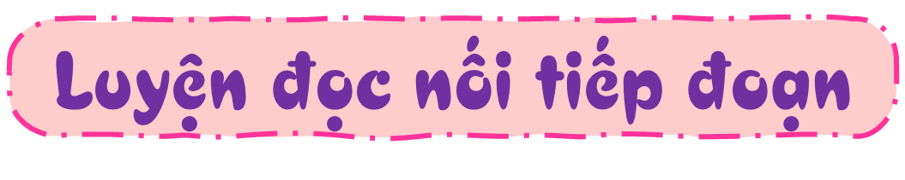
Đoạn 1
Sắp đến sinh nhật Hoa, Hà quyết định làm tặng bạn một con thỏ bằng giấy. Hà đã chuẩn bị dụng cụ, vật liệu và làm theo cách như sau:
Dụng cụ, vật liệu
- Kéo, bút chì, bút màu, hồ dán.
- Giấy trắng hoặc bìa (2 tờ).
- Giấy màu (1 tờ).

Slide 15
Đoạn 2
Cách làm
Bước 1. Cắt
- Cắt hai hình chữ nhật từ 2 tờ giấy trắng để làm đầu thỏ, thần thỏ.
+ Hình thứ nhất: rộng 10 cm, dài 25 cm.
+ Hình thứ hai: rộng 15 cm, dài 25 cm.
- Cắt hình tai thỏ từ giấy trắng, sau đó gấp theo đường kẻ nét đứt (như hình bên).
- Cắt đế từ giấy màu (như hình bên).
Bước 2. Dán
- Dùng hồ dán hai mép của mỗi hình chữ nhật để tạo đầu thỏ và thân thỏ.
- Dán tai thỏ, đầu thỏ, thân thỏ với nhau, sau đó dán lên đế.
Bước 3. Vẽ
- Dùng bút màu vẽ trang trí tai thỏ.
- Dùng bút màu vẽ mắt, râu, mũi, miệng ở đầu thỏ.
Vậy là Hà đã có một chú thỏ con đáng yêu bằng giấy để tặng Hoa trong ngày sinh nhật. Hi vọng Hoa sẽ vui sướng đón nhận món quà của bạn.

Slide 16




Yêu cầu
Luyện đọc trong nhóm
Phân công đọc theo đoạn.
Tất cả thành viên đều đọc.
Giải nghĩa từ cùng nhau.
Tiêu chí đánh giá
Đọc đúng.
Đọc to, rõ.
Đọc ngắt, nghỉ đúng chỗ.

Slide 17



LUYỆN ĐỌC TRƯỚC LỚP
Tiêu chí đánh giá
1. Đọc đúng.
2. Đọc to, rõ.
3. Đọc ngắt, nghỉ đúng chỗ.

Slide 18


Slide 19



1. Dựa vào bài đọc, cho biết cần chuẩn bị những đồ vật nào để làm thỏ con bằng giấy?
băng dính
bút chì
hồ dán
kéo
giấy trắng
bút màu
giấy màu
kim chỉ

Slide 20
2. Để làm được thỏ con bằng giấy, cần phải thực hiện những bước nào? Nêu hoạt động chính trong mỗi bước?
Bước | Tên bước và các hoạt động chính
1
2
3
Cắt: cắt hai hình chữ nhật để làm đầu thổ, thân thỏ; cắt hình tai thỏ từ giấy trắng, sau đó gấp theo đường kẻ nét đứt, cắt để từ giấy màu.
Dán: dùng hồ dán hai mép của mỗi hình chữ nhật để tạo đầu thỏ và thân thỏ, dán tại thỏ, đầu thỏ, thân thỏ với nhau, sau đó dán lên đế.
Vẽ: dùng bút màu vẽ trang trí tại thở; dùng bút màu vẽ mắt, râu, mũi, miệng ở đầu thỏ và tay ở thần thỏ.

Slide 21
3. Dựa vào bài đọc, trình bày 1-2 bước làm thỏ con bằng giấy.
Ví dụ:
Bước 1. Cắt
- Cắt hai hình chữ nhật từ 2 tờ giấy trắng để làm đầu thỏ, thần thỏ.
+ Hình thứ nhất: rộng 10 cm, dài 25 cm.
+ Hình thứ hai: rộng 15 cm, dài 25 cm.

Slide 22
4. Giới thiệu về chú thỏ con bằng giấy được nói đến trong bài đọc.
Gợi ý:
Chú thỏ được làm bằng nguyên liệu gì?
Hình dáng ra sao? kích thước thế nào?
Chú thỏ bằng giấy gồm những bộ phận gì?
Để làm chú thỏ cần thực hiện mấy bước?
Mỗi bước cần làm gì?

Slide 23

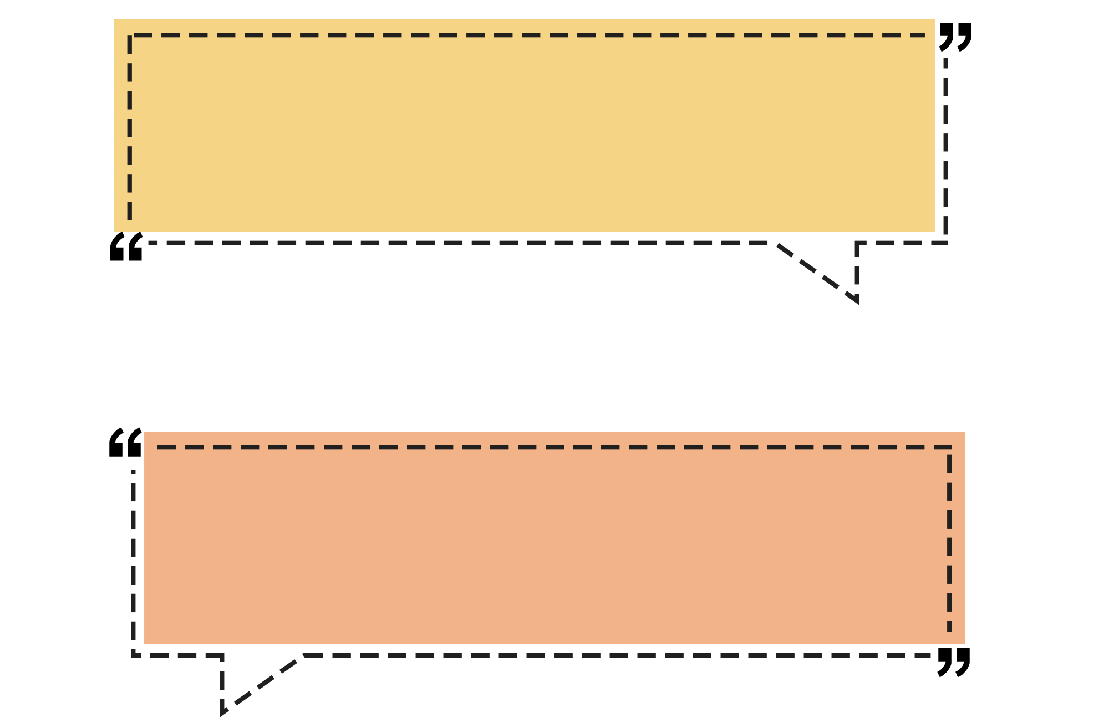
Bài đọc hướng dẫn cách làm ra chú thỏ con từ giấy. Đây là món đồ chơi thú vị và thể hiện được sự sáng tạo của người làm.

Slide 24


Slide 25


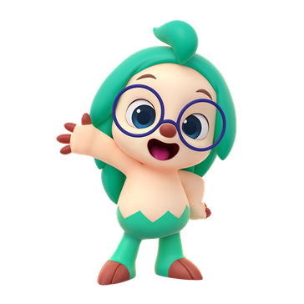
Đọc trôi chảy toàn bài, ngắt nghỉ câu đúng, chú ý câu dài. Đọc diễn cảm các lời thoại với ngữ điệu phù hợp.

Slide 26
Sắp đến sinh nhật Hoa, Hà quyết định làm tặng bạn một con thỏ bằng giấy. Hà đã chuẩn bị dụng cụ, vật liệu và làm theo cách như sau:
Dụng cụ, vật liệu
- Kéo, bút chì, bút màu, hồ dán.
- Giấy trắng hoặc bìa (2 tờ).
- Giấy màu (1 tờ).
Cách làm
Bước 1. Cắt
- Cắt hai hình chữ nhật từ 2 tờ giấy trắng để làm đầu thỏ, thần thỏ.
+ Hình thứ nhất: rộng 10 cm, dài 25 cm.
+ Hình thứ hai: rộng 15 cm, dài 25 cm.
- Cắt hình tai thỏ từ giấy trắng, sau đó gấp theo đường kẻ nét đứt (như hình bên).
- Cắt đế từ giấy màu (như hình bên).

Slide 27
Bước 2. Dán
- Dùng hồ dán hai mép của mỗi hình chữ nhật để tạo đầu thỏ và thân thỏ.
- Dán tai thỏ, đầu thỏ, thân thỏ với nhau, sau đó dán lên đế.
Bước 3. Vẽ
- Dùng bút màu vẽ trang trí tai thỏ.
- Dùng bút màu vẽ mắt, râu, mũi, miệng ở đầu thỏ.
Vậy là Hà đã có một chú thỏ con đáng yêu bằng giấy để tặng Hoa trong ngày sinh nhật. Hi vọng Hoa sẽ vui sướng đón nhận món quà của bạn.
(Lâm Anh tổng hợp)

Slide 28

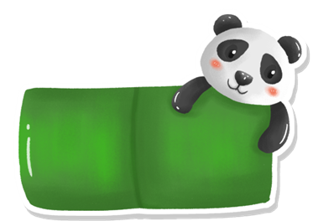
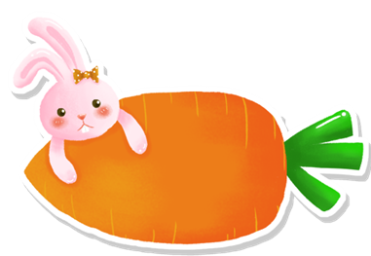


Tổ 4
Tổ 2
Tổ 3
Tổ 1
Chấm điểm nào!

Slide 29
Luyện đọc diễn cảm bài đọc
Luyện tập trả lời câu hỏi
Dặn dò

Slide 30




